Slide 1
第7章 贝叶斯分类器

Slide 2
主要内容
贝叶斯决策论
极大似然估计
朴素贝叶斯分类器
半朴素贝叶斯分类器
贝叶斯网
EM算法

Slide 3
7.1 贝叶斯决策论
概率框架下实施决策的基本方法
基本原理
条件风险
给定N种类别
是将第j类样本误分类为第i类所产生的损失
后验概率
将样本 分到第i类所产生的期望损失，称为样本 上的条件风险，可表示为
总体风险
对于一个判定准则 ，总体风险为
Notes:
|x，以x为基数的概率
E期望

Slide 4
7.1 贝叶斯决策论
基本原理
贝叶斯判定准则
为最小化总体风险，只需在每个样本上选择能使条件风险 最小的类别标记，即
称为贝叶斯最优分类器
称为贝叶斯风险
反映了分类器所能达到的最好性能，即学习性能的理论上限
若目标是最小化分类错误率
误判损失
条件风险
可得最小化分类错误率的贝叶斯最优分类器为
Notes:
（学习目标）贝叶斯判定准则

Slide 5
7.1 贝叶斯决策论
判别式模型vs.生成式模型
使用贝叶斯判定准则最小化决策风险，首要获得后验概率 ，现实总难以直接获得
从这个角度来看，机器学习所要实现的是基于有限的训练样本集尽可能准确地估计出后验概率
后验概率的估计（两种策略）
给定 ，通过直接建模 预测c
判别式模型，如决策树、BP神经网络、SVM
先对联合概率分布 建模，然后再获得
生成式模型，如贝叶斯分类器
Notes:
随机变量X和Y的联合分布函数是设(X,Y)是二维随机变量，对于任意实数x,y，二元函数：F(x,y) = P(X<=x, Y<=y) 称为二维随机变量(X,Y)的分布函数。
判别式模型，x的概率作为模型
贝叶斯学习是利用参数的先验分布，由样本信息求来的后验分布，直接求出总体分布。贝叶斯学习理论使用概率去表示所有形式的不确定性，通过概率规则来实现学习和推理过程。
贝叶斯分类器的分类原理是通过某对象的先验概率，利用贝叶斯公式计算出其后验概率，即该对象属于某一类的概率，选择具有最大后验概率的类作为该对象所属的类。

Slide 6
7.1 贝叶斯决策论
的计算
条件概率公式
根据贝叶斯定理，有
对于类条件概率，涉及样本x所有属性的联合概率。而样本是有限的，很多取值在训练集中没有出现，直接用频率估计不可行
估计 的主要困难就是如何估计似然
类先验概率，样本空间各类样本所占比例，可通过各类样本出现频率估计
样本x相对于类标记c的类条件概率, 亦称似然
用于归一化的证据因子，与类别无关

Slide 7
7.2 极大似然估计
策略
先假定某种概率分布形式，再基于训练样本对概率分布的参数进行估计
假定 具有确定概率分布形式，且被参数 唯一确定，则任务就是利用训练集D来估计参数
可记为
两个学派不同的解决方案
频率主义学派，认为参数虽未知，但是存在固定值，可通过优化似然函数等准则来确定参数值，根据数据采样来估计概率分布的参数，如极大似然估计
贝叶斯学派，认为参数是未观察到的随机变量，本身也有分布，可假定参数服从一个先验分布，然后基于观测到的数据来计算参数的后验分布
Notes:
估计P(x|c)

Slide 8
7.2 极大似然估计
原理与方法
为训练集D中第c类样本集合，假设样本独立同分布，则参数 对数据集D的似然为
然后寻找能最大化似然 的参数值
极大似然估计是在 所有可能的取值中，找到一个值能使数据出现的可能性最大
对数似然
上面连乘易造成下溢，常使用对数似然
的极大似然估计为
Notes:
统计学中，似然函数是一种关于统计模型参数的函数。给定输出x时，关于参数θ的似然函数L(θ|x)（在数值上）等于给定参数θ后变量X的概率：
L(θ|x)=P(X=x|θ).
似然颠倒条件概率
联合分布，多次独立实验的结果
最大似然估计是建立在这样的思想上：已知某个参数能使这个样本出现的概率最大，我们当然不会再去选择其他小概率的样本，所以干脆就把这个参数作为估计的真实值。

Slide 9
7.2 极大似然估计
原理与方法
例如在连续属性情形下，假设概率密度函数
则参数的极大似然估计为
优缺点
方法简单
准确性依赖所假设的概率分布是否符合真实分布
利用关于任务本身的经验知识
Notes:
统计学中，似然函数是一种关于统计模型参数的函数。给定输出x时，关于参数θ的似然函数L(θ|x)（在数值上）等于给定参数θ后变量X的概率：
L(θ|x)=P(X=x|θ).
似然颠倒条件概率
联合分布，多次独立实验的结果
最大似然估计是建立在这样的思想上：已知某个参数能使这个样本出现的概率最大，我们当然不会再去选择其他小概率的样本，所以干脆就把这个参数作为估计的真实值。

Slide 10
7.3 朴素贝叶斯分类器
主要困难
贝叶斯公式 中的后验概率是所有属性上的联合概率，难以从有限训练样本直接估计
组合爆炸，样本稀疏
基本思路
假设所有属性相互独立，每个属性独立地对分类结果发生影响，则
d为属性数， 为 在第i个属性上的取值
对所有类别相同，于是有NB分类器的表达式
Notes:
nb 朴素贝叶斯分类器

Slide 11
7.3 朴素贝叶斯分类器
求解
估计 ：
估计条件概率
对连续属性，假定概率密度函数
对离散属性，令 表示 中在第i个属性取值为的样本组成的集合，则
若某个属性值在训练集中没有与某个类同时出现过，则直接计算会出现问题，因为概率为0连乘将抹去其他属性提供的信息
为了避免，在估计概率值时常要进行平滑，常用拉普拉斯修正方法

Slide 12
7.3 朴素贝叶斯分类器
求解
拉普拉斯修正
令N表示训练集D中可能的类别数， 表示第i个属性可能的取值数，则估计修正为
实质上假设了属性值与类别的均匀分布
训练集变大时，修正的影响逐渐可忽略
使用方式
若对预测速度要求高
先计算所有概率估值并存储，预测时查表判别
若数据更替频繁
懒惰学习，不进行任何训练，预测时再估值
若数据不断增加
增量学习，基于现有估值对新样本概率估值修正
Notes:
拉普拉斯修正
(Laplacian correction)

Slide 13
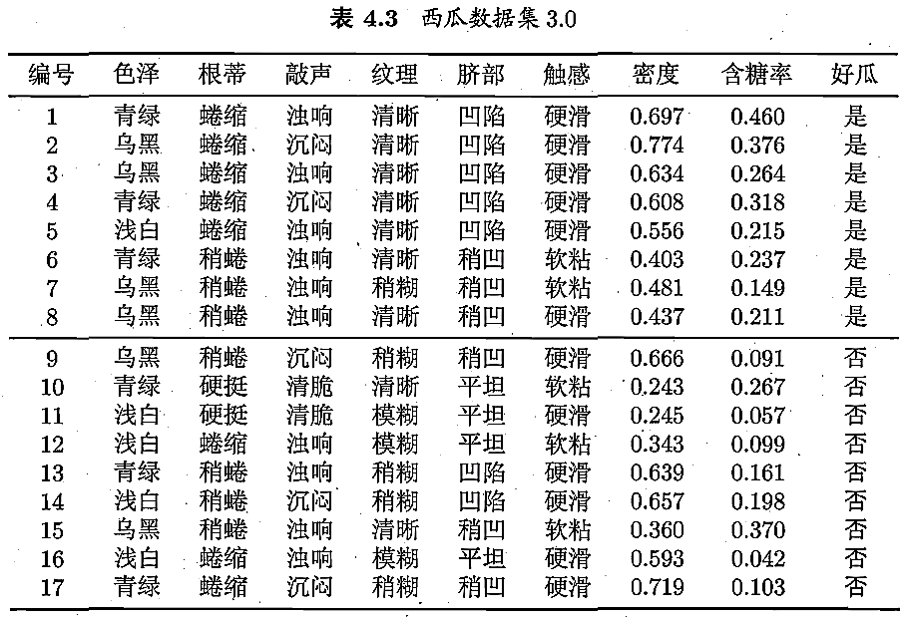
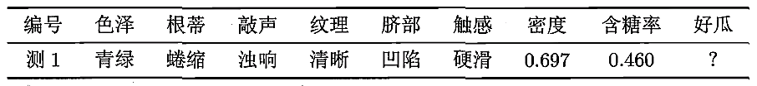
7.3 朴素贝叶斯分类器
例子
训练一个朴素贝叶斯分类器，对测试例分类

Slide 14
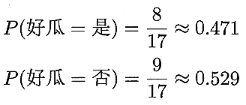
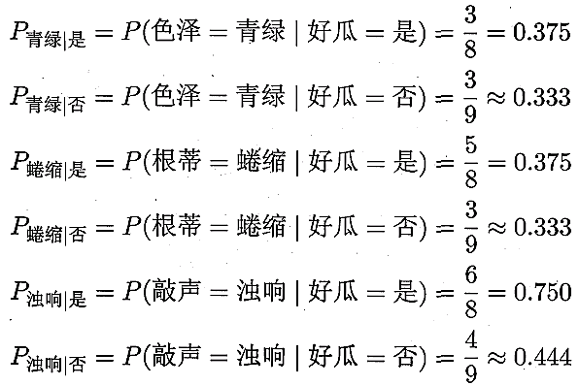
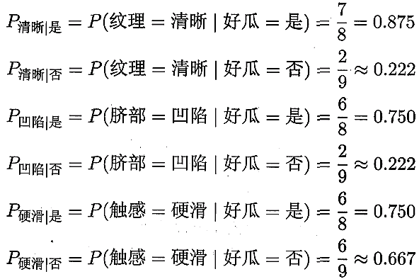
7.3 朴素贝叶斯分类器
例子
估计类先验概率
为每个属性估计条件概率

Slide 15
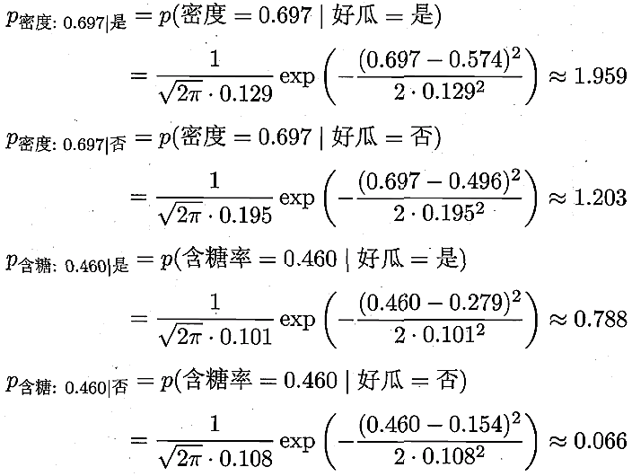
7.3 朴素贝叶斯分类器
例子
为每个属性估计条件概率

Slide 16
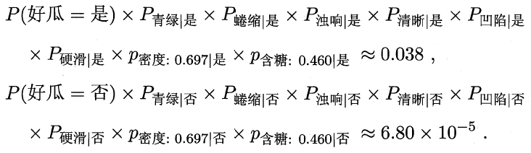

7.3 朴素贝叶斯分类器
例子
判别测试样本
，判别为好瓜

Slide 17
7.4 半朴素贝叶斯分类器
问题
朴素贝叶斯分类器的属性独立性假设在现实中往往难以成立
基本思路
适当考虑一部分属性间的相互依赖信息
不需进行完全联合概率计算
不会彻底忽略比较强的属性依赖关系
独依赖估计(ODE)
最常用的一种策略
每个属性在类别外仅依赖一个其他属性，即
为属性 所依赖的属性，称为 的父属性
问题的关键转化为如何确定父属性
不同的做法产生不同的独依赖分类器
Notes:
独依赖估计 (One-Dependent Estimator, ODE)
最常用的一种策略

Slide 18
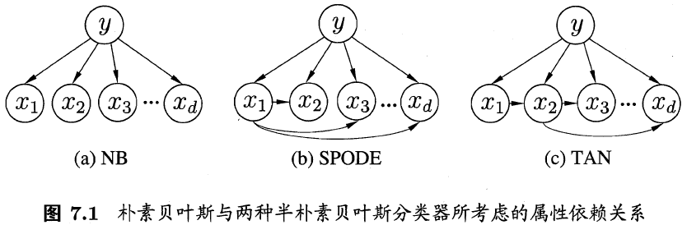
7.4 半朴素贝叶斯分类器
确定父属性的方法
SPODE (Super-Parent ODE)
假设所有属性都依赖于同一属性，称为超父，然后通过交叉验证等模型选择方法确定超父属性
TAN (Tree Augmented naïve Bayes)
利用最大带权生成树将属性间依赖关系约简
步骤
(1)计算任意两个属性之间的条件互信息
(2)属性为结点构建完全图，两结点边的权重为
(3)求最大带权生成树，选根变量，将边置为有向
(4)加入类别结点y，增加从y到每个属性的有向边
条件互信息刻画了属性在已知类别情况下的相关性，最大生成树仅保留强相关属性间的依赖性
Notes:
独依赖估计 (One-Dependent Estimator, ODE)
Super-Parent 超父
Tree Augmented naïve Bayes 树增广朴素贝叶斯

Slide 19
7.4 半朴素贝叶斯分类器
确定父属性的方法
AODE(Averaged One-Dependent Estimator)
将每个属性作为超父构建SPODE
基于集成学习机制，将拥有足够训练数据支撑的SPODE集成起来作为最终结果，即
是在第i个属性上取值为 的样本集合， 为阈值
是第i个属性可能的取值数， 是类别为c且在第i和第j个属性上取值分别为 和 的样本集合
特点
训练过程也是计数
无需模型选择
能通过预计算节省预测时间，也能采取懒惰学习方式，也易于实现增量学习
Notes:
是一种基于集成学习机制、更为强大的独依赖分类器

Slide 20
7.4 半朴素贝叶斯分类器
高阶依赖
放松属性条件独立性假设可使独依赖假设的泛化性能提升
能否通过考虑属性间的高阶依赖来进一步提升泛化性能
如将ODE拓展为kDE，将父属性 替换为包含k个属性的集合
随着k的增加，准确估计概率 所需的训练样本数量将以指数级增加
若训练数据非常充分，泛化性能有可能提升
有限样本条件下，高阶联合概率估计困难
考虑属性间的高阶依赖，需要其他办法
Notes:
ODE 独依赖估计

Slide 21
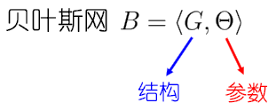
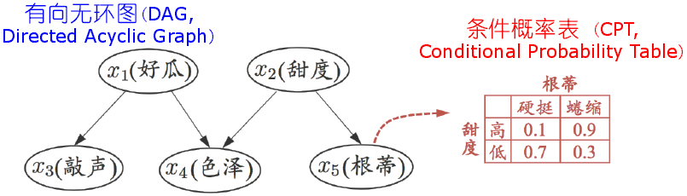
7.5 贝叶斯网
基本框架
亦称信念网，用有向无环图刻画属性间依赖关系，用条件概率表描述属性联合概率分布
贝叶斯网B由结构G和参数 构成，即
网络结构G是有向无环图，每个结点对应一个属性，若两个属性有直接依赖关系，则由边连接
参数 定量描述依赖关系，若属性 在G中的父结点集为 ，则 包含条件概率表
Notes:
概率图模型(Probabilistic graphical model) 第14章
• 有向图模型 贝叶斯网
• 无向图模型 马尔可夫网
→
Θ 西塔

Slide 22

7.5 贝叶斯网
7.5.1 结构
B的联合概率分布
贝叶斯网结构能有效地表达属性间条件独立性，给定父结点集，每个属性与其非后裔属性独立，属性 的联合概率分布
例
在给定 时独立， 在给定 时独立，分别记为

Slide 23
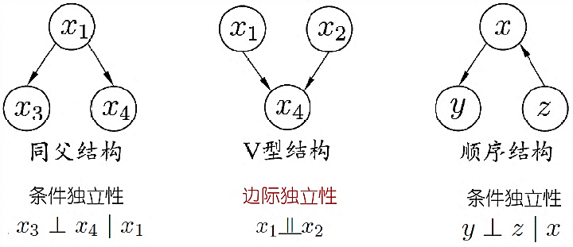
7.5 贝叶斯网
7.5.1 结构
贝叶斯网中三变量间的典型依赖关系
同父结构
给定父结点的取值，则子结点条件独立
顺序结构
给定 的值，则 条件独立
V型结构(冲撞结构)
给定子结点 的取值， 必不独立
若 的取值完全未知，则 相互独立的
称为边际独立性，记为
边际独立性在给定取值时不独立，不易计算，要进一步分析条件独立性
Notes:
同父(common paxent)结构
同父结构，相关通过x1关联
V型结构，跑的快（重，高；轻，矮）
边际独立性在给定取值时不独立，不易计算，要进一步分析条件独立性

Slide 24
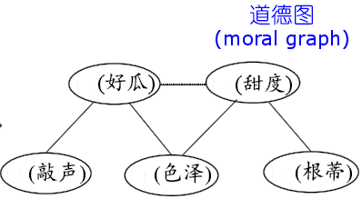
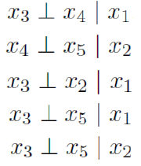
7.5 贝叶斯网
7.5.1 结构
分析条件独立性
用有向分离将有向图变为无向图
找出所有V型结构，其父结点间加上无向边
父结点相连的过程称为道德化
将所有有向边改为无向边
此无向图称为道德图
遍历结点找出条件独立关系
若x和y能在图上被z分入两个连通分支，则有
条件独立性分析后，估计出条件概率表，可得最终网络
Notes:
为了分析有向图中变量间的条件独立性，可使用有向分离先将有向图转变为一个无向图
所有两属性间的独立性

Slide 25
7.5 贝叶斯网
7.5.2 学习
框架
若网络结构即属性依赖关系已知，学习通过对训练样本计数，估计出每个结点的条件概率表即可
现实应用中通常并不知晓网络结构
贝叶斯网学习的首要任务就是根据训练数据集来找出结构最恰当的贝叶斯网(结构学习)
评分搜索是求解这一问题的常用办法
基于评分函数来寻找结构最优的贝叶斯网
先定义评分函数，以此来评估贝叶斯网与训练数据的契合程度
评分函数引入归纳偏好
Notes:
找出结构最恰当的贝叶斯网，NP难

Slide 26
7.5 贝叶斯网
7.5.2 学习
评分函数
通常基于信息论准则
最小描述长度(MDL)准则
将学习问题看作一个数据压缩任务
学习目标是找到能以最短编码长度描述训练集的模型(贝叶斯网)
编码长度包括了描述模型自身所需的字节长度和使用该模型(贝叶斯网)描述数据所需的字节长度
每个贝叶斯网描述一个在训练数据上的概率分布，其编码机制使那些经常出现的样本有更短的编码
最终选择那个综合编码长度(包括描述网络和编码数据)最短的贝叶斯网

Slide 27
7.5 贝叶斯网
7.5.2 学习
评分函数
最小描述长度(MDL)准则
给定数据集D，贝叶斯网 在D上的评分函数为
是贝叶斯网的参数个数
表示描述每个参数 所需的字节数
贝叶斯网B的对数似然
第一项计算编码贝叶斯网B所需的字节数
第二项计算B所对应的概率分布 所需字节描述D
学习任务就转化为一个优化任务，即寻找一个贝叶斯网B使评分函数 最小
编码贝叶斯网所需的字节数
描述B对应的概率分布所需字节

Slide 28
7.5 贝叶斯网
7.5.2 学习
评分函数
AIC(Akaike information criterion)评分函数
若 ，每个参数用1个字节描述，则得到AIC评分函数
BIC(Bayesian Information Criterion)评分函数
若 ，每个参数用 个字节描述，则得到BIC评分函数
若 ，不计算对网络编码的长度，评分函数为负对数似然，学习任务退化为极大似然估计

Slide 29
7.5 贝叶斯网
7.5.2 学习
搜索最优贝叶斯网结构
若贝叶斯网 的网络结构 固定，则评分函数 的第一项为常数
最小化 等价于对参数 的极大似然估计
参数 能直接在训练数据上通过经验估计获得
是D上的经验分布
最小化评分函数只需对网络结构搜索，但结构空间搜索最优贝叶斯网是NP难问题，难以快速求解
两种常用的策略
贪心法
如从某个网络结构出发，每次调整一条边(增加、删除或调整方向)，直到评分函数值不再降低为止
施加约束
如将网络结构限定为树形结构等，给网络结构施加约束来削减搜索空间
Notes:
π是父属性节点

Slide 30
7.5 贝叶斯网
7.5.3 推断
含义
贝叶斯网训练好后能用来回答查询
查询就是通过己知属性变量观测值来推测其他属性变量的取值，该过程称为推断
已知变量观测值称为证据
精确推断
最理想就是直接根据贝叶斯网定义的联合概率分布来精确计算后验概率（NP难）
网络结点较多、连接稠密时，难以进行精确推断
近似推断
降低精度要求，在有限时间内求得近似解
常见做法
吉布斯采样(下面介绍）
变分推断
Notes:
吉布斯采样 (Gibbs sampling)
变分推断 (variational inference)

Slide 31


7.5 贝叶斯网
7.5.3 推断
吉布斯采样
随机产生一个与证据 一致的样本 作为初始点
进行T次采样，每次采样逐个考察非证据变量
假定所有其他属性取当前值，推断出采样概率，然后根据该概率采样
假定经过T次采样的得到与查询目标 一致的样本共有 个，则可近似估算出后验概率
Notes:
吉布斯采样的具体做法：假设有一个k维的随机向量，现想要构造一条有n个样本的k维向量（n样本马尔科夫序列），那么（随机）初始化一个k维向量，然后固定这个向量其中的k-1个元素，抽取剩下的那个元素（生成给定后验的随机数），这样循环k次，就把整个向量更新了一遍，也就是生成了一个新的样本，把这个整体重复n次就得到了一条马尔科夫链
Markov chain 是一组事件的集合，在这个集合中，事件是一个接一个发生
的，并且下一个事件的发生，只由当前发生的事件决定。
吉布斯采样是生成马尔科夫链的一种方法，生成的马尔科夫链可以用来做蒙特卡洛仿真，从而求得一个较复杂的多元分布。

Slide 32
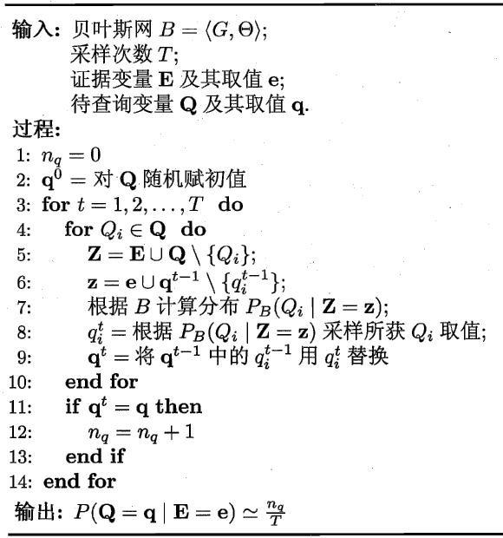
7.5 贝叶斯网
7.5.3 推断
吉布斯采样
算法流程
收敛速度较慢，存在0/1极端概率

Slide 33
7.6 EM算法
问题
在现实应用中往往会遇到不完整的训练样本
如西瓜的根蒂已脱落，无法看出是蜷缩还是坚挺，训练样本的根蒂属性变量值未知
未观测变量能否对模型参数进行估计
设X为已观测变量集，Z为未观测(隐)变量集，对模型参数 做极大似然估计，则对数似然函数为
Z是隐变量，无法直接求解
基本思想
对隐变量Z计算期望，最大化已观测数据的对数边际似然
Notes:
EM(Expectation-Maximization 期望最大化)算法

Slide 34
7.6 EM算法
基本思想
EM是是一种迭代式的方法
若 已知，可根据训练数据推出Z的值(E步)。反之，若Z已知，可对 做极大似然估计(M步)
以初始值 为起点，迭代执行以下步骤直至收敛
基于 推断隐变量 的期望，记为
基于已观测变量 对 做极大似然估计，记
具体步骤
E步(Expectation)
以当前参数 推断隐变量分布 ，并计算对数似然 关于Z的期望
M步(Maximization)
寻找参数最大化期望似然
Notes:
EM解决隐变量估计问题

Slide 35
作业
7.1、7.3

